Slide 1
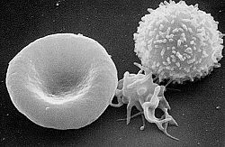
Samenstelling bloed
De vaste bestanddelen

Slide 2
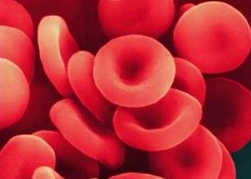
Rode bloedcellen
Ronde schijfjes
Licht ingedeukt
Geen celkern
Zuurstof transport
5.000.000 per mm³
Bevat rode kleurstof:
Hemoglobine

Slide 3
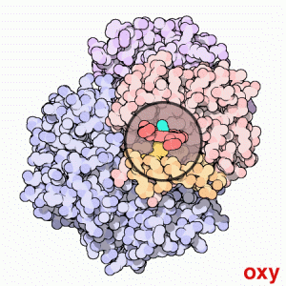
Hemoglobine
Hemoglobine: eiwit
Bevat 4 haemgroepen
Ieder met ijzer
O₂ bindt zich aan ijzer
Zie animatie hiernaast
Blauw: O₂
Animatie hemoglobine

Slide 4
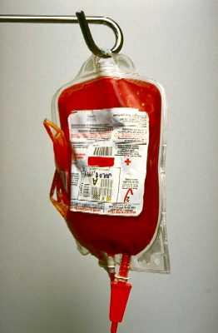
Bloedarmoede
Aantal rode bloedcellen te laag
Te weinig ijzer?
Symptomen:
Moe, zwak, hoofdpijn, kortademig
Genezing:
Transfusie – ijzerpillen
Ook voedingsmiddelen met ijzer

Slide 5
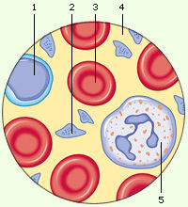
Bloedplaatjes
Geen echte cellen
Delen van cellen
Geen celkern
Kleinste bloedcel
300.000 per mm³
Afbeelding: nr. 2
Bloedstolling

Slide 6
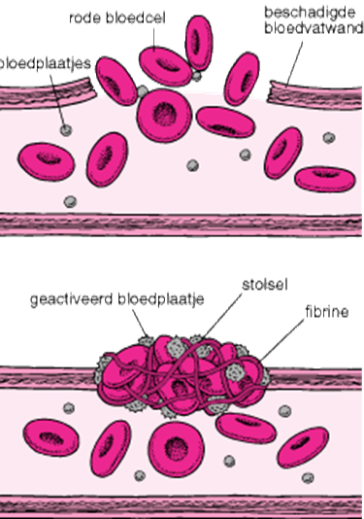
Bloedstolling
Wond: bloedvat vernauwt
Bloedplaatjes kleven aan wond
Stof + fibrinogeen → fibrine
Draden maken netwerk
Bloedcellen + draden →
Propje als afsluiting
Bloedplaatjes laten stof vrij

Slide 7
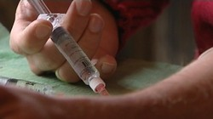
Bloederziekte (hemofilie)
Stollingsproces werkt niet goed
Erfelijke ziekte alleen bij mannen
Patiënten moeten stollingsfactor inspuiten
Wordt gehaald uit bloed van donoren
Jaren ‘80: hiv besmetting van hemofiliepatiënten

Slide 8
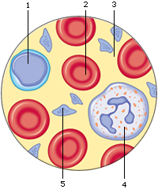
Witte bloedcellen
Echte cellen met een celkern
Geen vaste vorm
Kunnen door poriën bloedvat
Bestrijding ziektekiemen
Afbeelding hiernaast: nr. 4
5000 witte bloedcellen per mm³

Slide 9
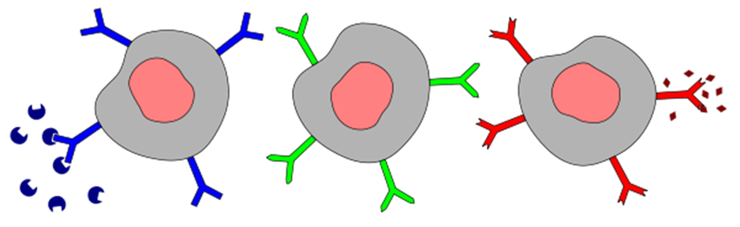
Het afweersysteem
Elke cel heeft aan buitenkant uitsteeksels
Uitsteeksels op celmembraan: antigenen
Antigenen maken cellen herkenbaar
Lichaamsvreemde cellen: vreemde antigenen

Slide 10
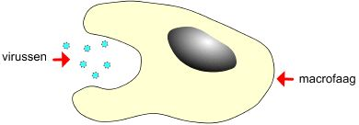
Het afweersysteem II
Witte bloedcellen ( 1 soort) kunnen antigenen herkennen van lichaamsvreemde indringers
Witte bloedcellen maken antistoffen die op de antigenen gaan zitten
Indringers gaan daaraan dood, of indringers worden daaraan herkend
Macrofagen (ander soort witte bloedcel)eten dan indringer op, gaan daarbij zelf ook dood (pus/etter)

Slide 11
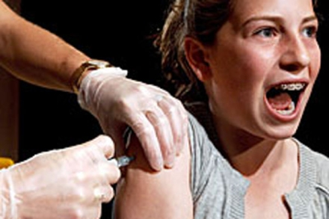
Immuniteit
Witte bloedcellen kunnen antigenen onthouden
Maken volgende keer veel sneller antistoffen
Je bent immuun voor die indringer
Vaccinatie: inenting met verzwakte ziektekiem
Je wordt niet ziek, maakt wél antistoffen

